Slide 1
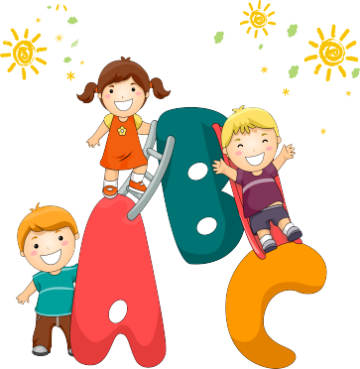

CHÀO MỪNG CÁC EM
ĐẾN VỚI TIẾT HỌC TRỰC TUYẾN

Slide 2

BÀI CA ĐI HỌC

Slide 3

Thứ năm ngày 21 tháng 10 năm 2021
Chính tả (Nhìn – viết)
Nhớ buổi đầu đi học.
Phân biệt oe/oeo, s/x, ươn/ương

Slide 4






CHÍNH TẢ
Nhớ buổi đầu đi học.

Slide 5

Nhớ lại buổi đầu đi học
Cũng như tôi, mấy học trò mới bỡ ngỡ đứng nép bên người thân, chỉ dám đi từng bước nhẹ. Họ như con chim nhìn quãng trời rộng muốn bay, nhưng còn ngập ngừng e sơ. Họ thèm vụng và ước ao thầm được như những người học trò cũ, biết lớp, biết thầy để khỏi phải rụt rè trong cảnh lạ.

Slide 6


Tâm trạng của đám học trò mới như thế nào?
Tâm trạng của đám học trò mới:
Bỡ ngỡ
Rụt rè

Slide 7
Tìm những hình ảnh nói lên sự bỡ ngỡ của đám học trò mới tựu trường?
→ Bỡ ngỡ đứng nép bên người thân; chỉ dám đi từng bước nhẹ; như con chim nhìn quãng trời rộng muốn bay nhưng còn ngập ngừng, e sợ; thèm vụng và ước ao được mạnh dạn như những học trò cũ đã quen lớp, quen thầy.

Slide 8

Đoạn văn có mấy câu?
Đoạn văn có 3 câu.

Slide 9
Trong đoạn văn, những chữ nào được viết hoa?
Những chữ đầu câu phải viết hoa

Slide 10

Luyện viết từ khó
bỡ ngỡ
nép
quãng trời
ngập ngừng

Slide 11


Nhắc lại tư thế ngồi viết

Slide 12
Nhớ lại buổi đầu đi học
Cũng như tôi, mấy học trò mới bỡ ngỡ đứng nép bên người thân, chỉ dám đi từng bước nhẹ. Họ như con chim nhìn quãng trời rộng muốn bay, nhưng còn ngập ngừng e sợ. Họ thèm vụng và ước ao thầm được như những người học trò cũ, biết lớp, biết thầy để khỏi phải rụt rè trong cảnh lạ.

Slide 13

Luyện tập

Slide 14

Bài 3: Điền vào chỗ trống eo hay oeo:
èo
nhà ngh:…
oèo
đường ngoằn ng…
ẽo
cười ngặt ngh…
oẹo
ng… đầu

Slide 15

Bài 3: Tìm các từ bắt đầu bằng S hay X có nghĩa như sau:
Cùng nghĩa với chăm chỉ
Siêng năng
Trái nghĩa với gần
Xa
(Nước) chảy rất mạnh và nhanh
Xiết

Slide 16
CHÀO TẠM BIỆT CÁC EM

